Slide 1
KARZ-E-HASSANAH
AKHLAQ 9 : LEÇON 6
Réalisé par une Kaniz-e-Fatéma
Approuvé par Moulla Nissar

Slide 2
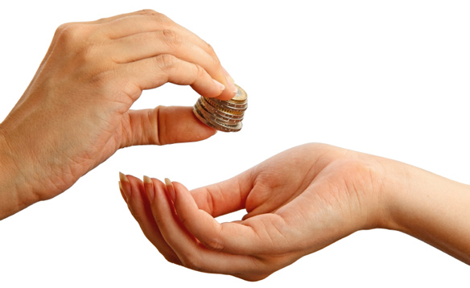
Ceci désigne l’action de prêter à ceux qui demandent de l’aide. Karz-e-Hassanah signifie prêt sans intérêt.

Slide 3
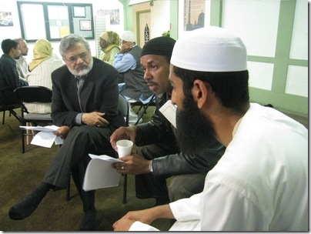
Dans l’Islam, la notion de devoir et celle d’unité doivent relier tous les Musulmans. Ce devoir doit être tellement fort qu’il doit mettre de côté les choses matérielles pour l’accomplir.

Slide 4
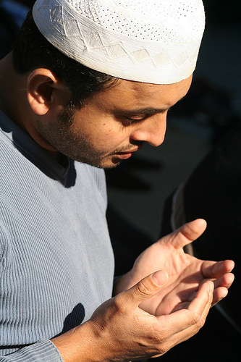
Une personne qui a eu la faculté de réussir et qui a fait une bonne affaire rentable doit remercier Allah de lui avoir donné l’opportunité de réussir.

Slide 5
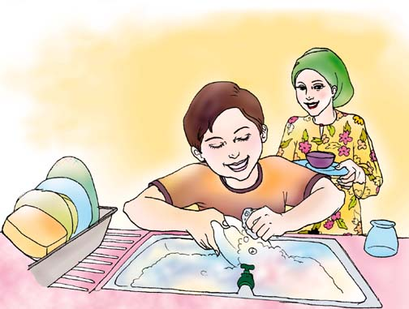
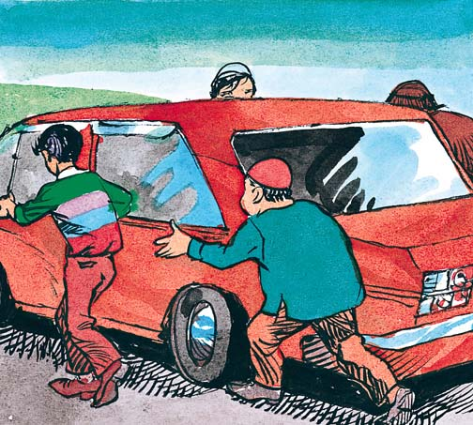
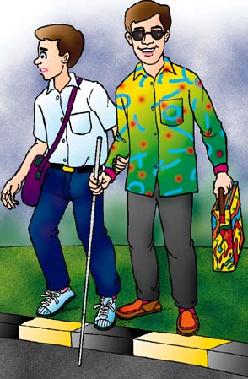
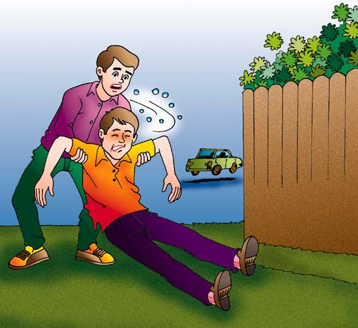
Il ne doit pas Le remercier que par des mots ou des prières, mais par des actions. Le meilleur moyen de remercier Allah est d’accomplir quelque chose pour aider les autres, car Allah est au-delà de tout besoin.

Slide 6
Prêter de l’argent à ceux qui en ont besoin est un prêt donné à Allah Lui-même. Dans la Sourate Bakarah (2 :245), Allah dit : "Quiconque prête à Allah de bonne grâce, Il le lui rendra multiplié plusieurs fois…"

Slide 7
Sachons que tout prêt fait à Allah sera rendu au multiple (plusieurs fois). Allah dit aussi dans le Qour’ane, Sourate 64, Ayat 17 : "Si vous faites à Allah un prêt sincère, Il multipliera pour vous et vous pardonnera car Allah est très Reconnaissant et Indulgent."

Slide 8
Puisque Allah vous a offert l’opportunité de réussir, vous devez à votre tour fournir l’opportunité aux autres de réussir.

Slide 9
Si quelqu’un se présente à vous et vous demande de l’aide, d’ordre financier ou autre, il est de votre devoir de l’aider. Vous devez lui donner la somme demandée si vous en avez les moyens et lui porter assistance.

Slide 10
Cependant, le devoir est réciproque. La facilité du Karz e Hassanah a été octroyée par l’Islam afin que la communauté en général puisse se développer et prospérer, tout en s’unissant. Ainsi, celui qui emprunte de l’argent doit avoir l’intention de rembourser aussi rapidement que possible. En abusant de la facilité, il aura profité du système et sera source de problèmes chez les autres.

Slide 11
Un dicton dit qu’un homme trouvera le sommeil la nuit, même s’il a perdu un membre de la famille la veille, mais le jour où il aura perdu son argent, il ne dormira plus jamais.
Qu’y a t-il derrière cette notion du don? Pourquoi est-ce si important ?

Slide 12
Cela met en exergue les vices particuliers à l’homme : la cupidité et l’égoïsme. Lorsqu’un homme parvient à prêter une somme conséquente sans attendre un profit en retour, il aura alors vaincu ces deux vices. Il aura vaincu l’ÉGOÏSME en laissant son argent à autrui pour lui permettre de réussir.

Slide 13
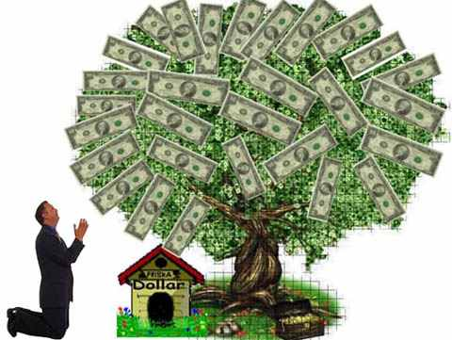
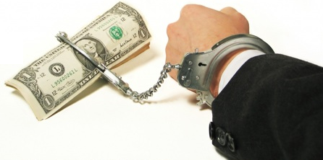
Il aura vaincu également la CUPIDITÉ car il sait qu’il ne tirera aucun profit de cet argent puisqu’il est Haràm de prendre un intérêt.

Slide 14
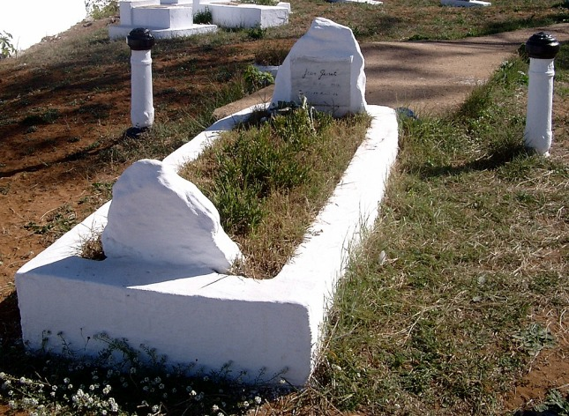
Nous devons toujours aider notre communauté et les gens en général. Si on réfléchit un instant, demain, nous ne serons plus dans ce monde, mais notre registre d’actions sera toujours ouvert. En partant, si nous laissons derrière nous des gens qui se souviendront de l’aide que nous leur aurons apportée, nous continuerons à être bénis.

Slide 15
D’un autre côté, si le seul souvenir que les gens ont de nous est notre méchanceté, alors le jour du Jugement, à quoi nous serviront notre fortune et nos richesses?

